Slide 1

学生管理系统的设计与实现
所在院(系)：
学生姓名 ：
指导教师 ：

Slide 2
研究的意义
随着高校办学规模的扩大和招生人数的增加，学生管理维护是学校管理中异常重要的一个环节，作为学校，除了育人，就是育知，学生成绩管理的计算机化是整个学校教务管理中的重要一部分，介于它的重要性，学生管理系统的开发与应用就逐渐提入议程，并占着越来越重要的份量。
运用学生管理维护系统可以减轻学院教学人员的工作量，缩小开支，提高工作效率与准确率，能够节省时间，学生也能够尽快的知道自己的考试成绩，投入新的课程的学习或复习这次没有考过的课程。而学生成绩管理系统的应用也为今天的民办教育在未来市场的竞争力有所提高。
在现代高科技的飞跃发展，人们工作习惯的改变，特别是电脑的大量普及，人们生活节奏越来越快，怎样提高工作效率是人们首先考虑的问题。学生成绩管理是一个非常繁琐与复杂的一项工作，一个原因就是工作量大，不好管。对于一个学校而言，管理好学生的成绩，是非常重要的。因此开发出一套学生管理系统是非常必要的。

Slide 3
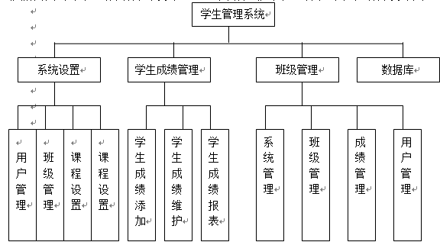
功能模块图

Slide 4
开发的技术
Web服务器：Tomcat
开发环境：MyEclipse
数据库：MySQL
操作系统：Windows 7或Windows XP

Slide 5
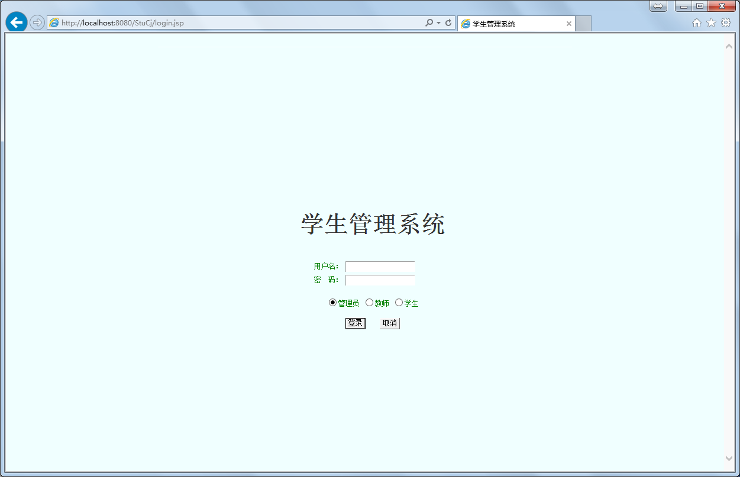
用户登录界面

Slide 6
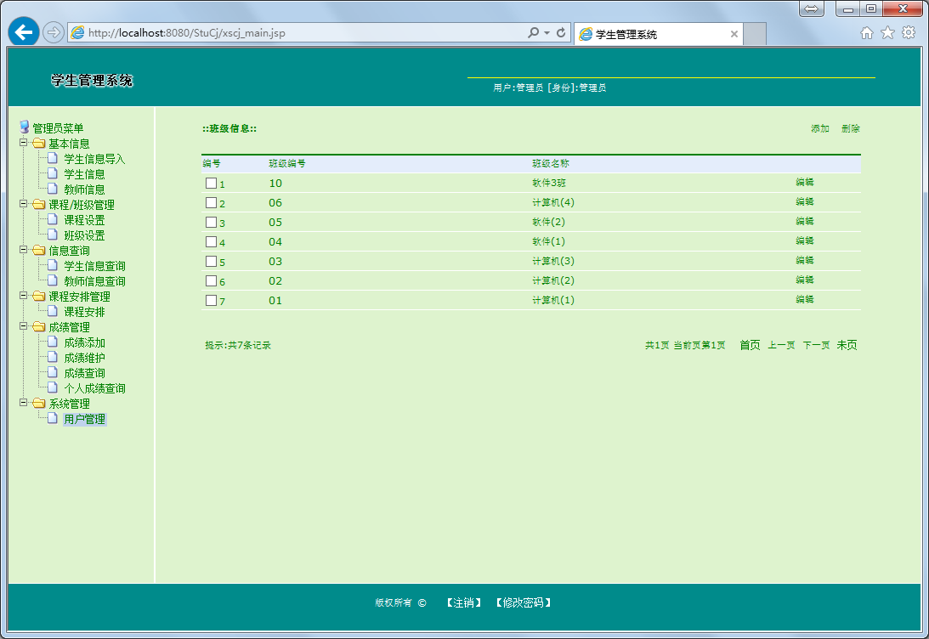
查看用户信息界面

Slide 7
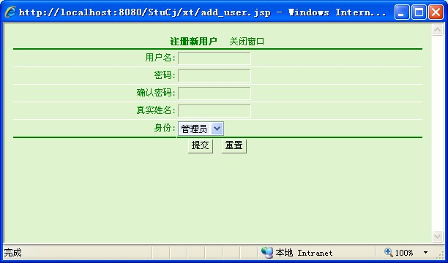
添加用户界面

Slide 8
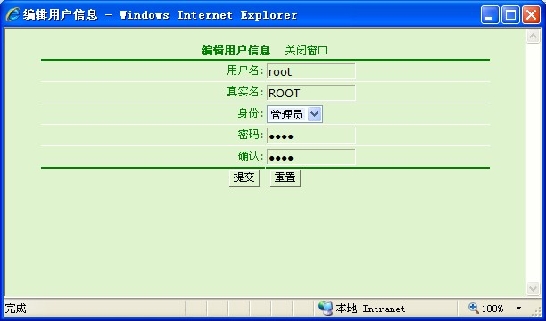
删除用户界面

Slide 9
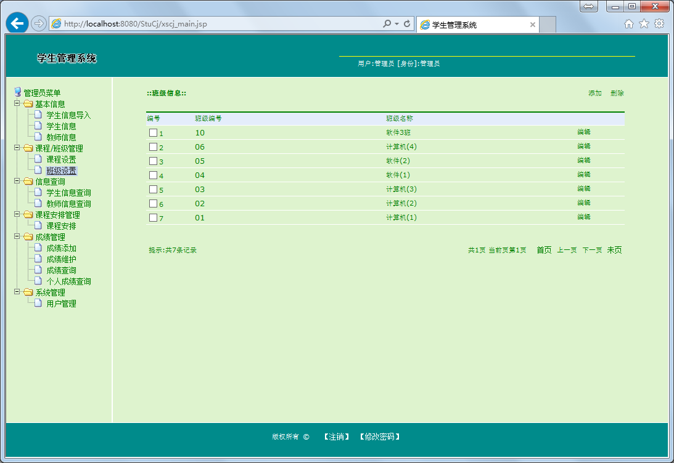
查看班级信息界面

Slide 10
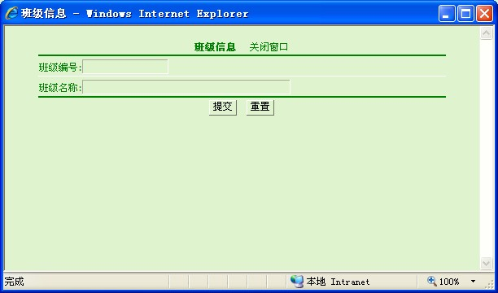
添加班级信息界面

Slide 11
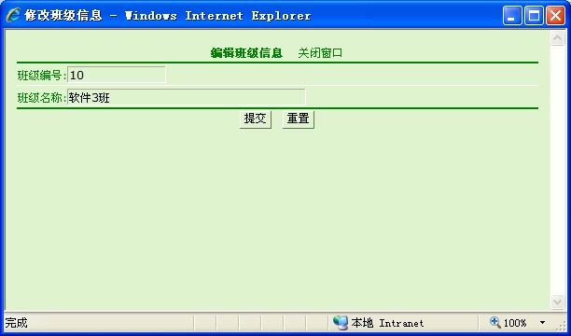
修改班级信息界面

Slide 12
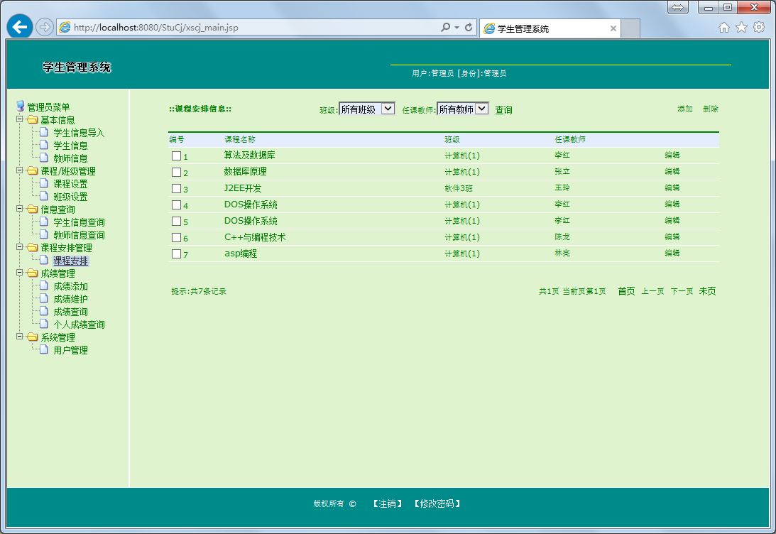
查看课程代码界面

Slide 13
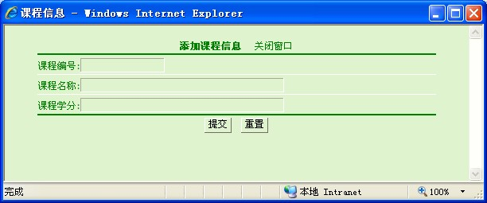
添加课程界面

Slide 14
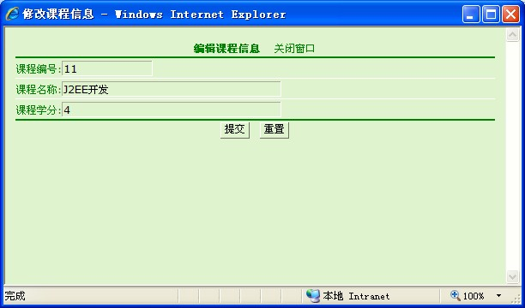
修改课程界面

Slide 15
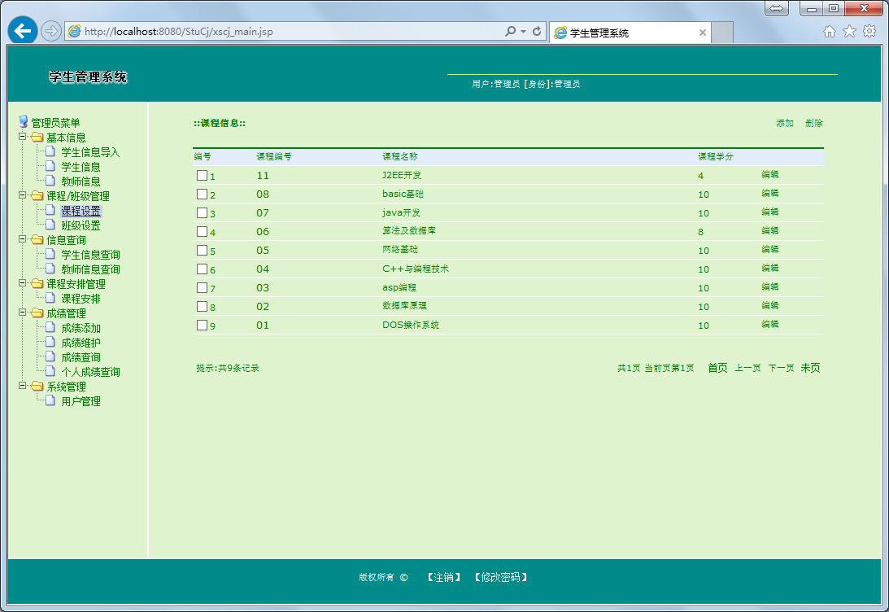
查看班级课程界面

Slide 16
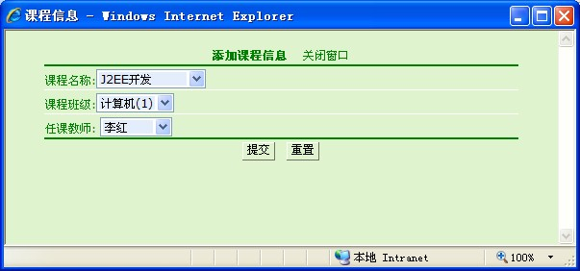
添加班级课程界面

Slide 17
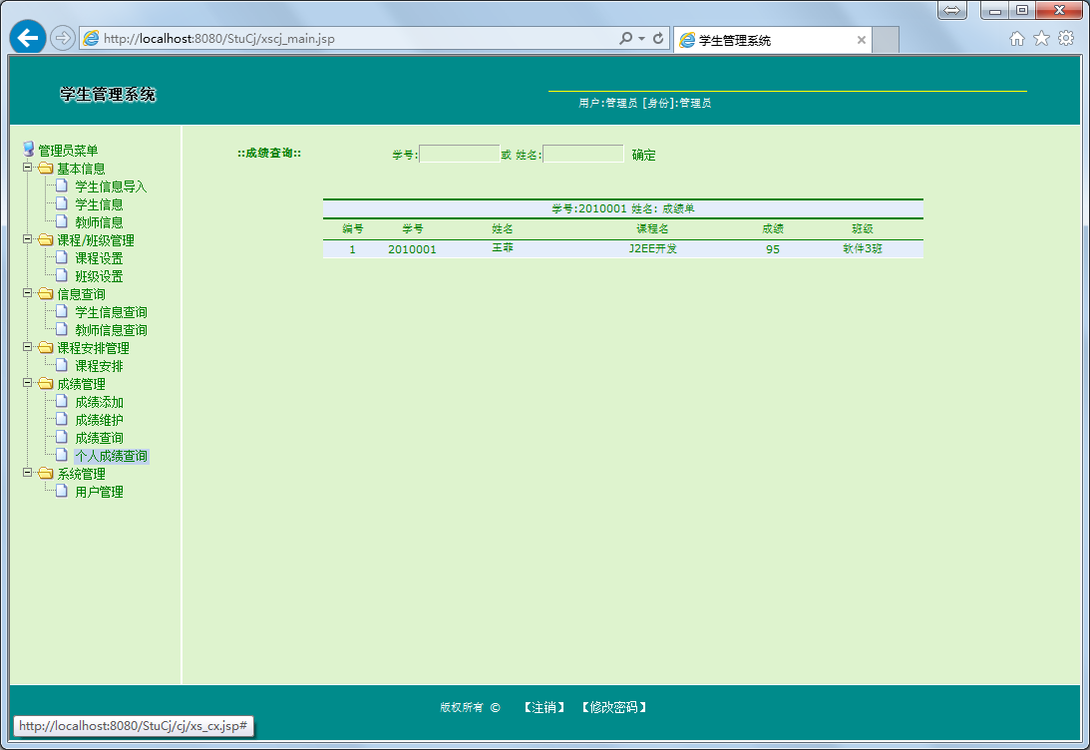
查看成绩界面

Slide 18
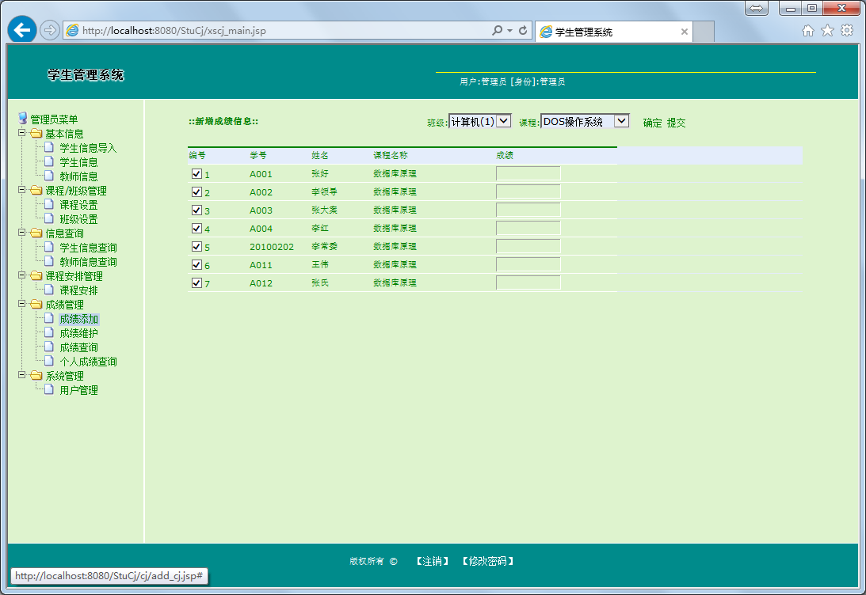
添加成绩界面

Slide 19
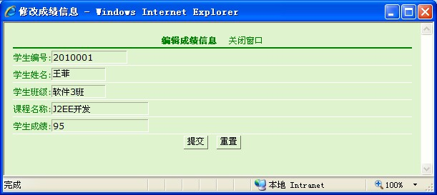
修改成绩界面

Slide 20
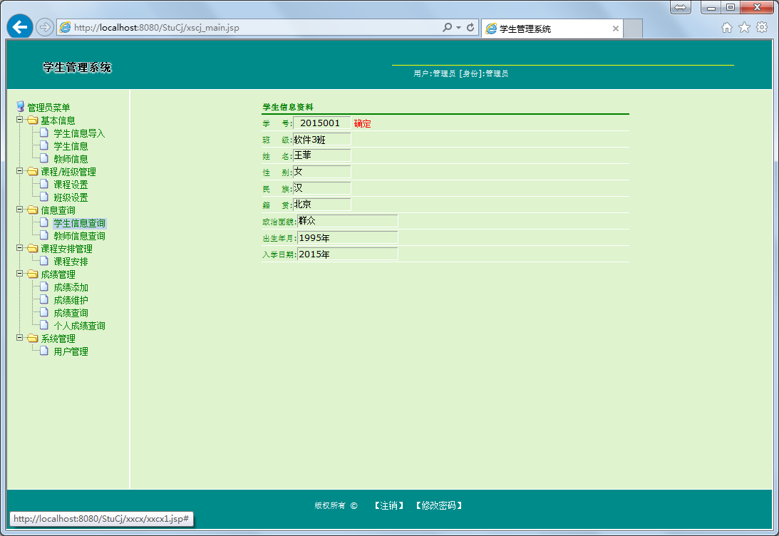
查看学生信息界面

Slide 21
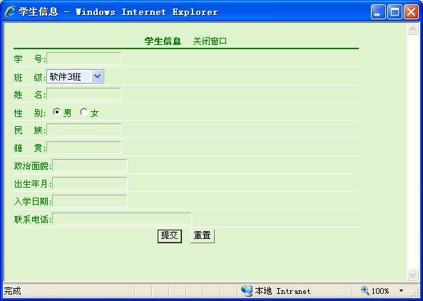
添加学生信息界面

Slide 22
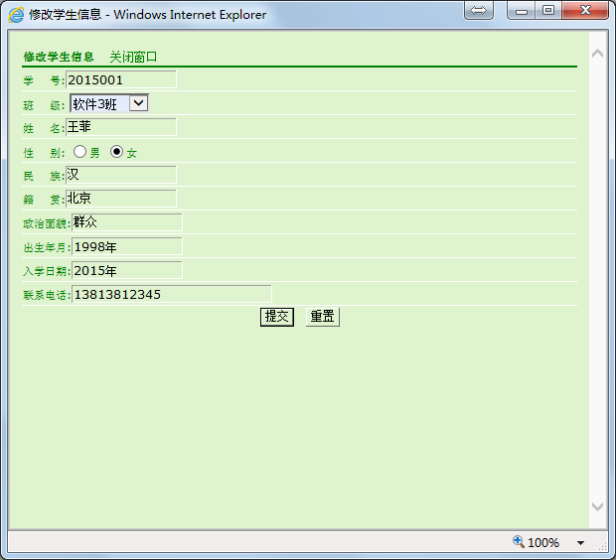
修改学生信息界面

Slide 23
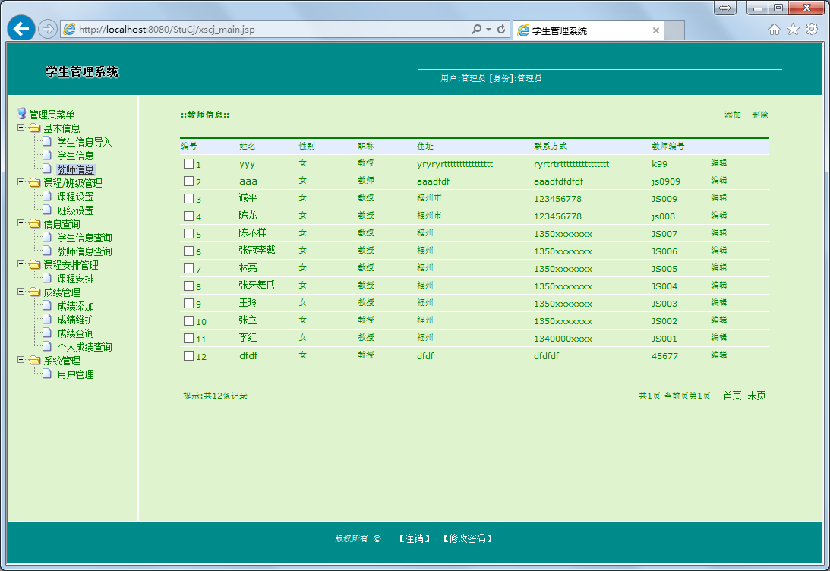
查看教师信息界面

Slide 24
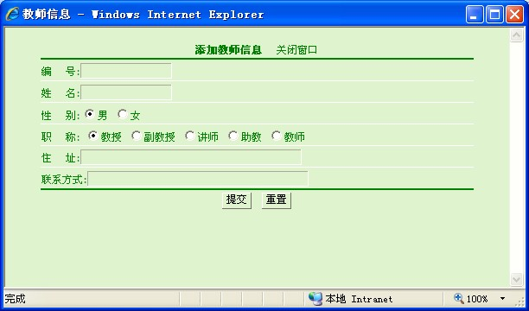
添加教师页面

Slide 25
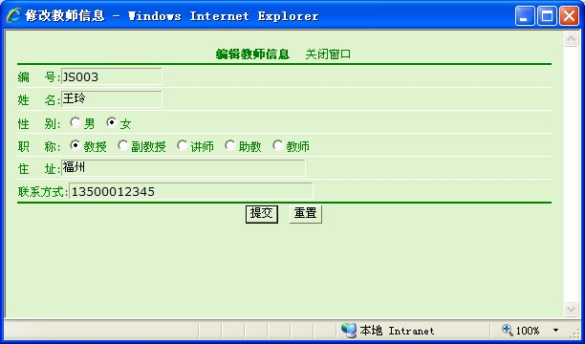
修写教师信息界面

Slide 26
总结
通过这次毕业设计，我了解了进行较规范的软件开发工作的基本过程，并且从中获得了许多实际的、有意义的知识，其中我对以下几点有深刻的体会：
⑴ 在系统开发之前，要做好充分的准备工作，大量收集相关资料，学习相关专业知识，这样会起到事半功倍的效果。反之，则会事倍功半。
⑵ 在系统开发之前，作明确的需求分析和总体设计是必要的。需求分析将会决定你系统的范围，总体设计决定你系统的总体框架，接下来的工作就是按要求填充里面的内容。
⑶ 在系统开发过程中，对于关键的变量、方法、类、接口和参数作必要的注释，会使你的开发思路更加清晰。
⑷ 在进行系统调试的过程中，错误是越早解决越好。如果在早期小错误不解决，到了后期可能会变成非常严重的、难以解决的错误。
⑸ 充分利用网络资源。在进行系统开发的整个过程当中，网络资源是必不可少的帮手。通过互联网，不仅可以下载到你所需要的工具或资料，还可以帮你解决很多以前遇到过的问题。
⑹ 要有一种勇往直前的精神，遇到了挫折不要退缩，什么样的困难你将都能解决。
由于本人是初次用这些技术开发系统，在知识、经验方面都存在着不足。另外，在整个开发的过程中，时间也比较仓促。因此，该系统必然会存在一些缺陷和不足。谨请大家提出宝贵的意见。

Slide 27
Thanks!
谢谢各位评审老师！

